Slide 1
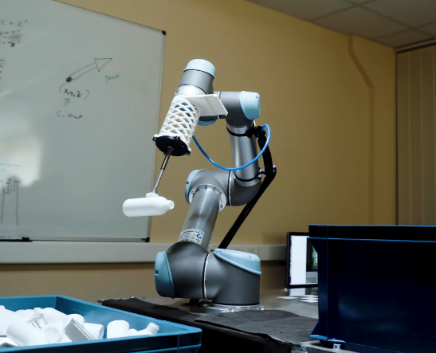
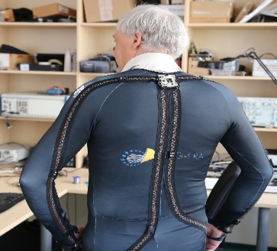
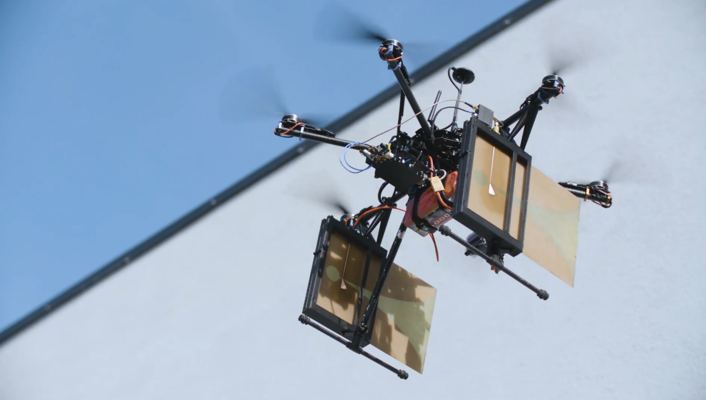
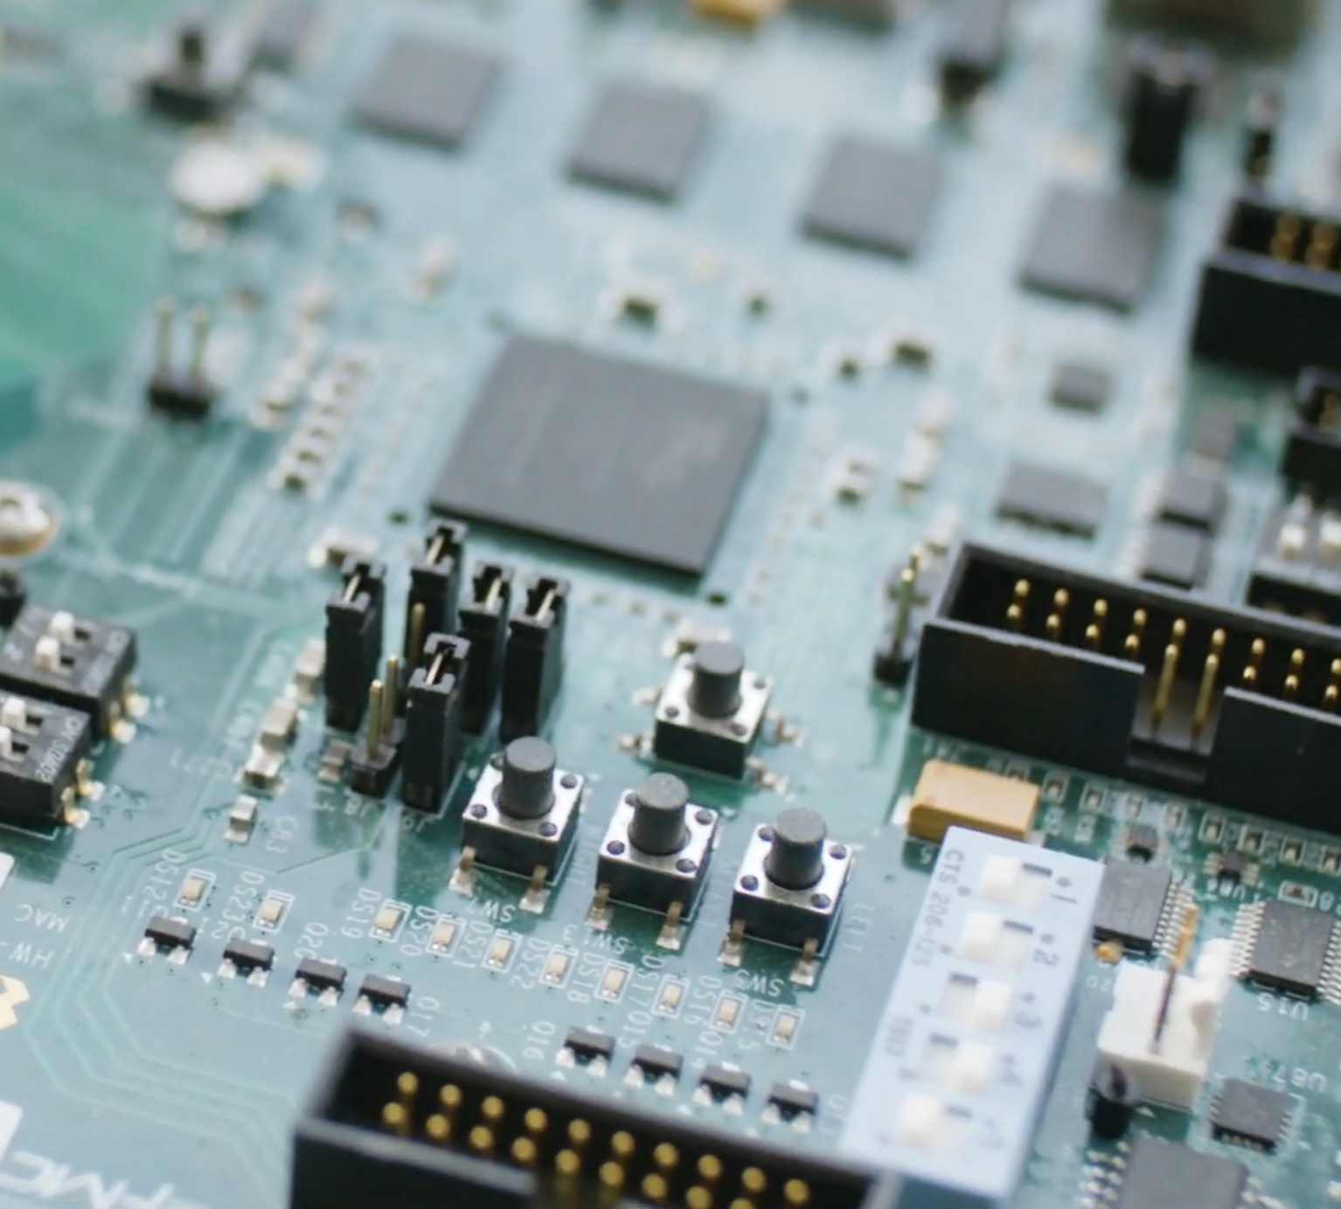
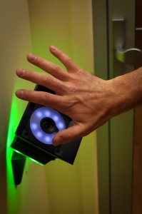
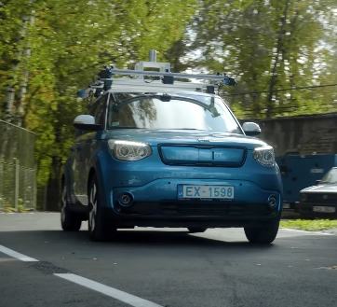
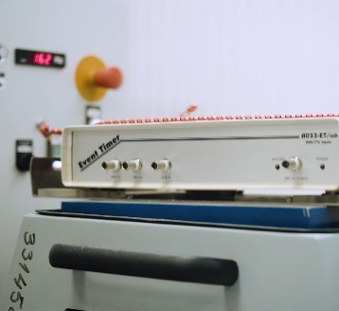
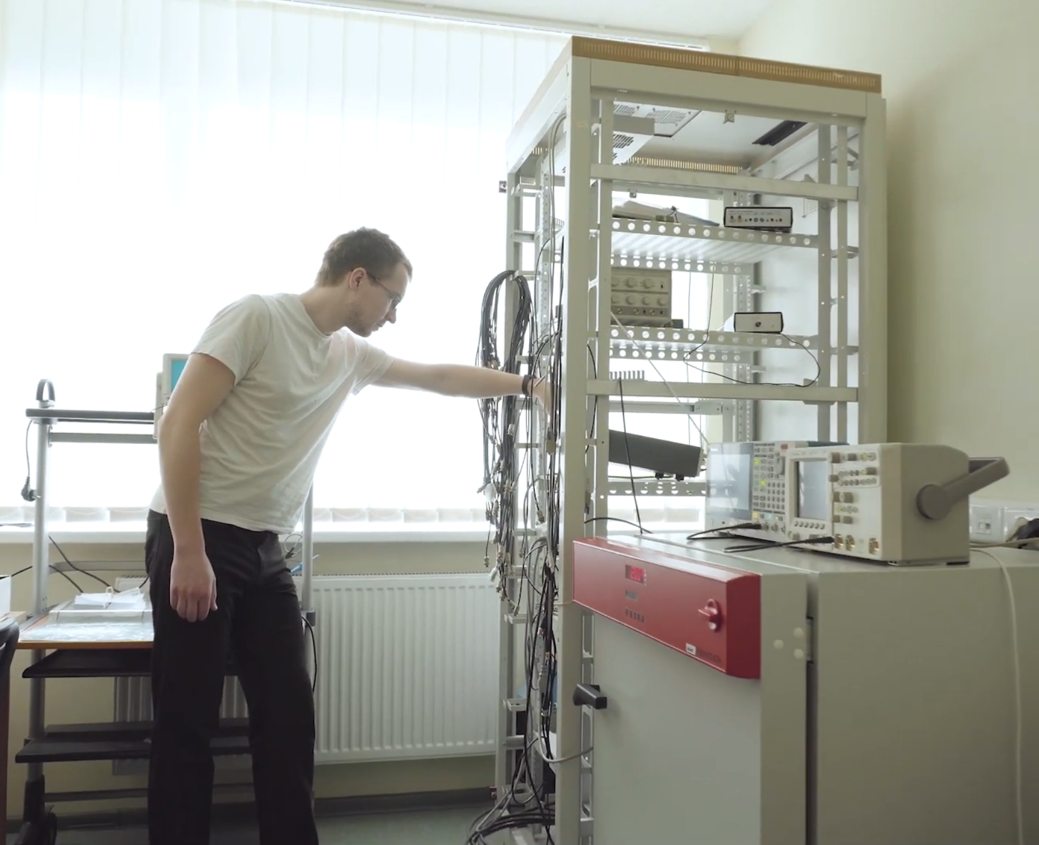
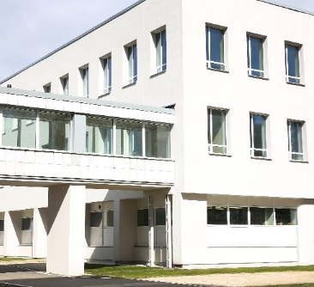
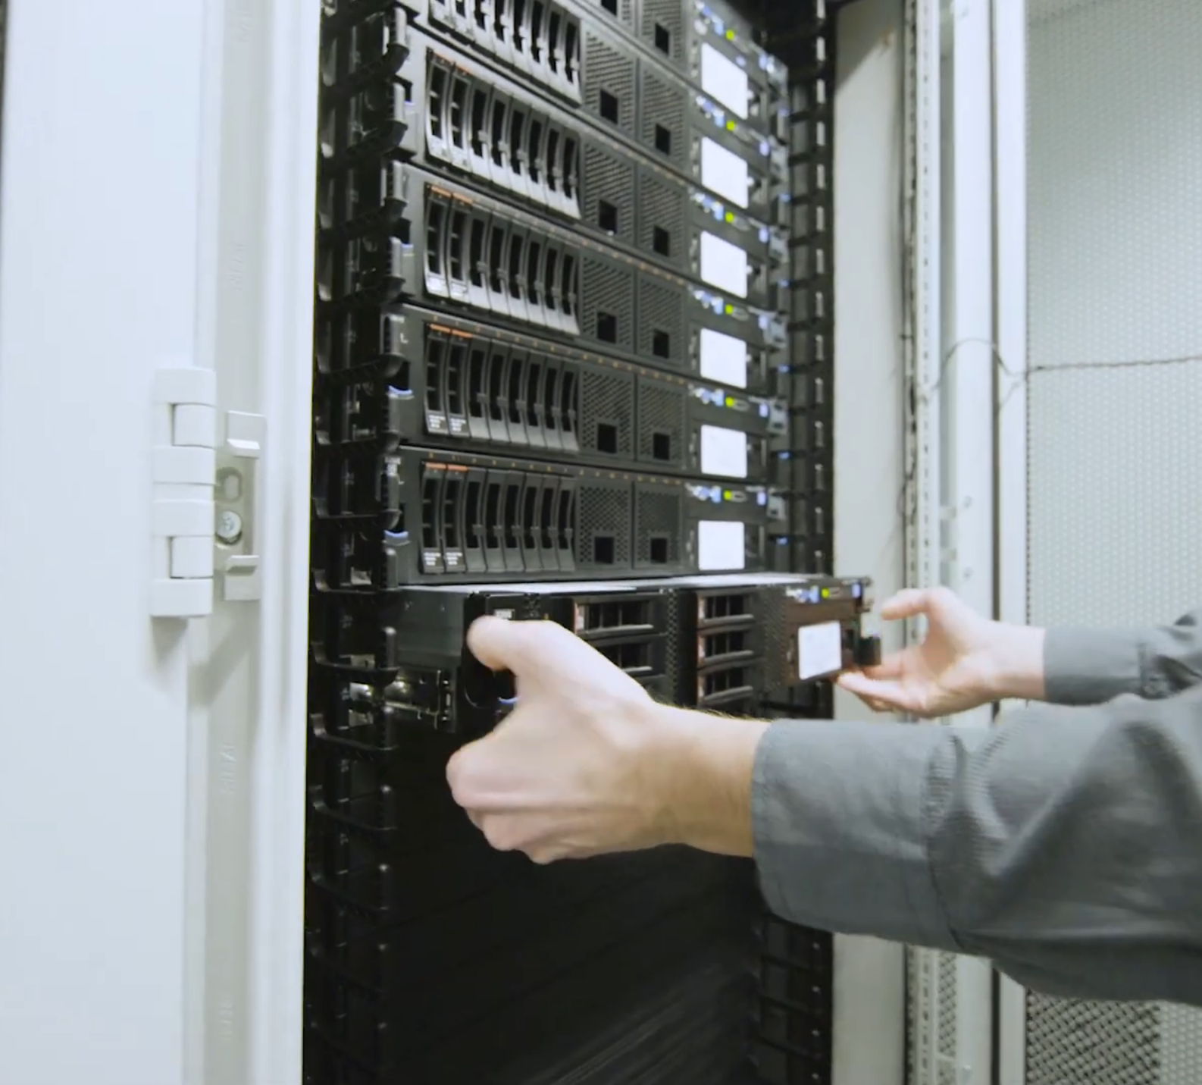

ECSEL-JU projektu rezultāti un ietekme
EDI – Elektronikas un datorzinātņu institūts
Dzērbenes iela 14, Rīga, Latvija, LV1006
EDI
.lv
#EDIscience

Slide 2











EDI īstenotie Apvārsnis 2020 ECSEL-JU projekti
32 partners
11 countries
19M€ budget
60 partners
14 countries
51M€ budget
32 partners
11 countries
37M€ budget
88 partners
18 countries
105M€ budget
20 partners
9 countries
12M€ budget
2015
2023
53 partners
14 countries
50M€ budget
58 partners
13 countries
65M€ budget
40 partners
12 countries
30M€ budget
25 partners
9 countries
98M€ budget
49 partners
8 countries
30M€ budget
41 partners
10 countries
44M€ budget
EDI
.lv
#EDIscience

Slide 3








Sasniegto rezultātu kopsavilkums (1)
Radītas Tehnoloģijas: | 30+ (no tām uzņēmējiem 6 ir pieejamas atvērtā veidā, 10+ iespējams komercializēt, 2 ir pieejams caur DIC)
Papildus finansējums pētniecībai: | ~9,5m€ (no kuriem ~5m€ no Eiropas Komisijas)
Publikācijas: | 34 (no kurām 16 ir Q1/Q2., 200+ citējumi), ~10 vēl ir sagatavošanā.
Atvērtie nodevumi: | 20+
Akadēmiskie darbi: | 1 Promocijas darbs aizstāvēts un vēl 10+ tiek izstrādāti 9 Maģistra darbi.
Patenti: | 1 (nav EDI prioritāte, strādājam uz atvērto zinātni)
Sekmīgas komercializācijas: | 5 (tuvāko mēnešu laikā būs vēl 3 komercializācijas)
Noslēgto līgum-pētījumu skaits: | 3 (2 tiek gatavoti)
EDI
.lv
#EDIscience

Slide 4








Sasniegto rezultātu kopsavilkums (2)
Jauni starptautiski partneri: | 400+ (no 27 valstīm)
Radīta / attīstīta unikāla infrastruktūra: | 9 unikāli infrastruktūras objekti, kas pieejami industrijai izmantošanai
Piesaistīti jauni darbinieki pētniecībā: | 25
Izstrādāti vai uzlaboti lekciju kursi: | 7 (RTU, LU)
Dalība vietējās un starptautiskās darba grupās: | 9 (kā nozares eksperti)
Ekspertu skaits, kas sagatavoti Industrijai tautsaimniecības veicināšanai: | 14 (strādā vadošajos tehnoloģiju uzņēmumos Latvijā)
Rezultātu prezentēšana uz industriju vērstos pasākumos: | 130+ (izstādes, mēdiji, konferences, utt)
Citi nozīmīgi sasniegumi: | 10+, no kuriem 3 LZA apbalvojumi par vieniem no gada nozīmīgākajiem sasniegumiem Latvijas zinātnē
EDI
.lv
#EDIscience

